Slide 1



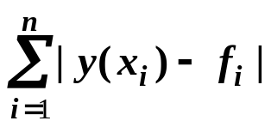
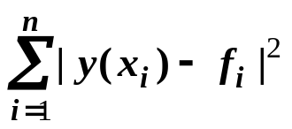
第3章 曲线拟合与函数逼近
/* Approximation Theory */
仍然是已知 x₁ … x_{m} ; f₁ … f_{n}, 求一个简单易算的近似函数 y(x) ≈ f(x)。
但是
^{①} n很大；
^{②} f_{i} 本身是测量值，不准确，即 f_{i} ≠ f (x_{i})
这时没必要取 f(x_{i}) = y_{i} , 而要使 f(x_{i}) − y_{i} 总体上尽可能小。
不可导，求解困难☹
太复杂☹
常见做法：
➢ 使 最小 /* minimax problem */
➢ 使 最小
➢ 使 最小 /* Least-Squares method */

Slide 2
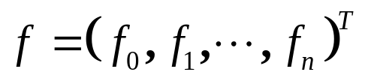
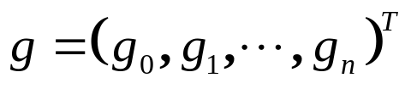
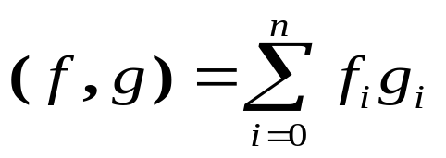

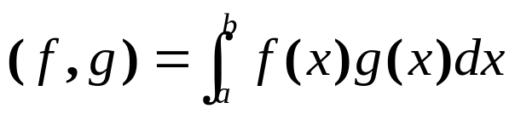
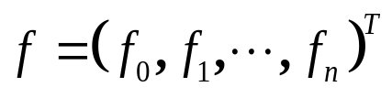
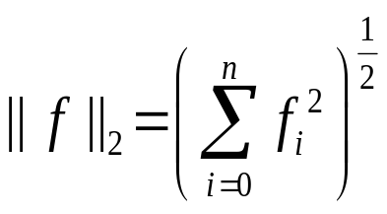
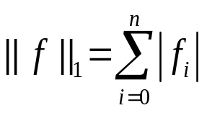
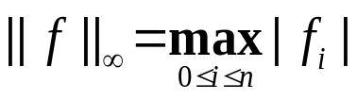
§1 拟合和逼近的概念
定义 对离散的 和 ,
称为f和g的内积．这是我们已经知道的向量内积．
对连续的f (x)和g (x) ，有：
定义设
为f (x)和g (x) 在[a,b]上的内积.
定义 的范数定义

Slide 3
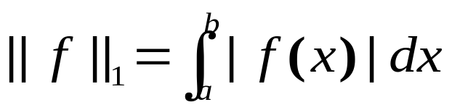
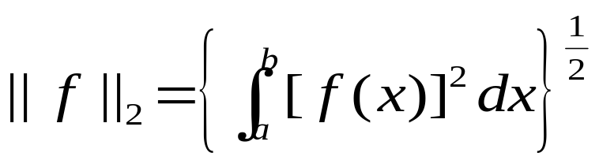
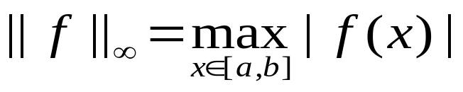

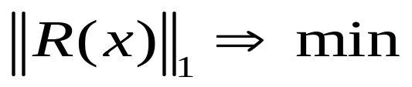

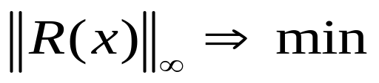
定义f (x)∈C[a,b]在[a,b]上的范数定义为
定义 定义误差函数 ，若构造 y (x)
使 ，称最小一乘法则；
使 ，称最小二乘法则；
使 ，称最佳一致逼近．
其中最小二乘法则算法最简单也最常用，当f (x)是离散数据时，称为最小二乘拟合；当f (x)是连续函数时，称为最佳平方逼近．

Slide 4
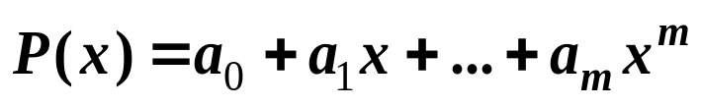
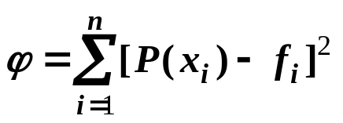

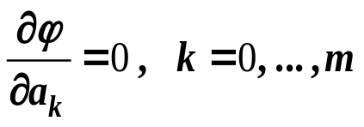
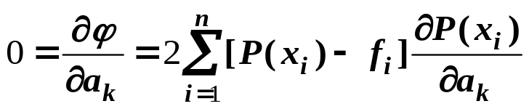
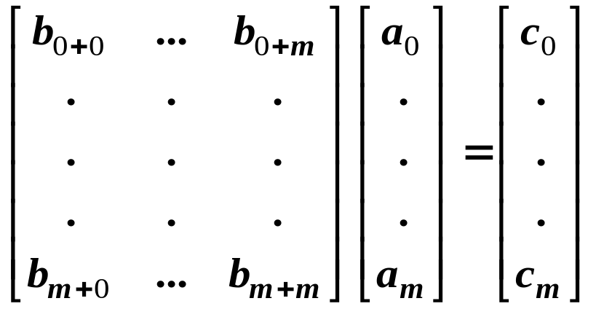
§2 最小二乘拟合多项式 /* L-S approximating polynomials */
确定多项式 ，对于一组数据(x_{i}, f_{i}) (i = 1, 2, …, n) 使得 达到极小，这里 m <<n。
a
a
a
0
1
m
法方程组(或正规方程组)
/* normal equations */
回归系数
/* regression coefficients */
ϕ 实际上是 a₀, a₁, …, a_{m} 的多元函数，即
n
[
]
ϕ
(
a
,
a
,
...
,
a
)
=
Σ
a
+
a
x
+
...
+
a
x
m
−
f
2
0
1
m
i
=
1
0
1
i
m
i
i
在 ϕ 的极值点应有
n
m
=
2
Σ
[
Σ
a
x
j
−
f
]
x
k
j
i
i
i
i
=
1
j
=
0
m
n
n
=
2
Σ
a
Σ
x
j
+
k
−
Σ
f
x
k
j
i
i
i
j
=
0
i
=
1
i
=
1
n
n
记
b
=
Σ
x
k
,
c
=
Σ
f
x
k
k
i
=
1
i
k
i
=
1
i
i

Slide 5




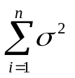
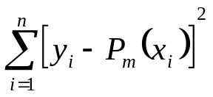
多项式拟合方法的具体过程可描述为：
设已知点
求m次多项式
来拟合函数
需要求出多项式的m+1个待定系数即可，
且使得以下函数值达到最小
F（a₀，a₁，…，a_{m}）=
=
拟合问题的几何背景是寻求一条近似通过给定离散点的曲线，故称曲线拟合问题。

Slide 6
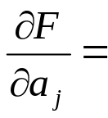
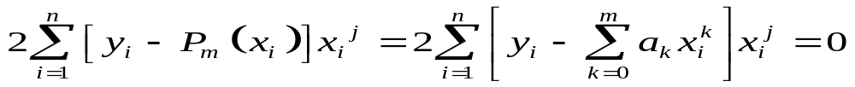
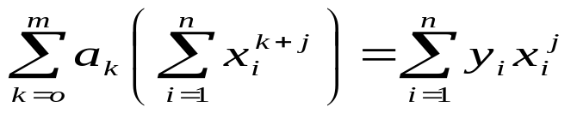
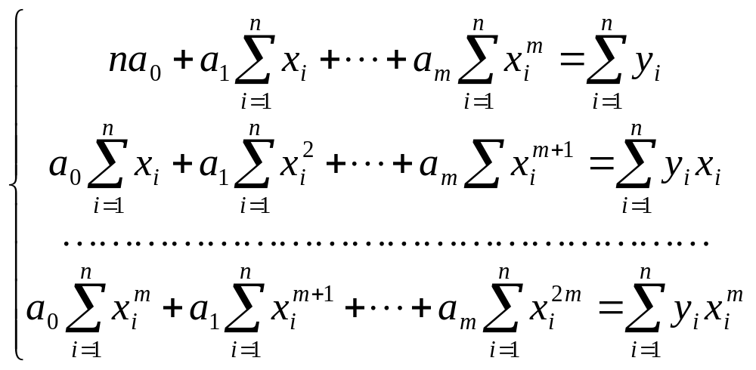
要是函数值达到最小，由高等数学求极值知识有：
即
j=1，2，…，m
于是得到法方程
可以证明该方程组有唯一解

Slide 7
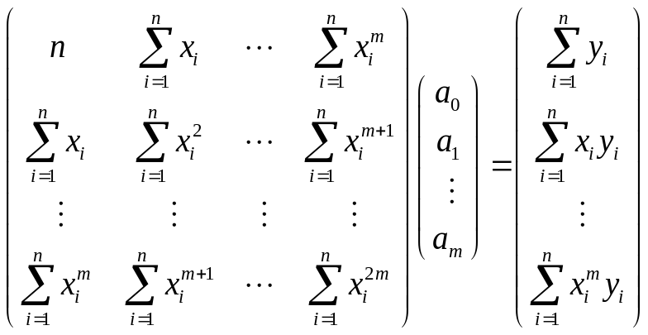
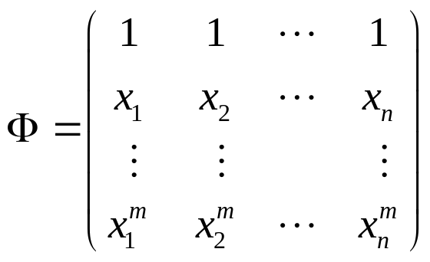
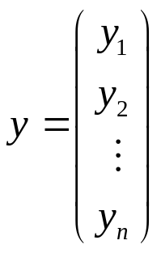
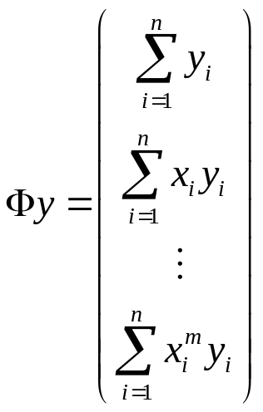

法方程组可写成以下形式
令
常数项为：
则法方程系数矩阵为：

Slide 8
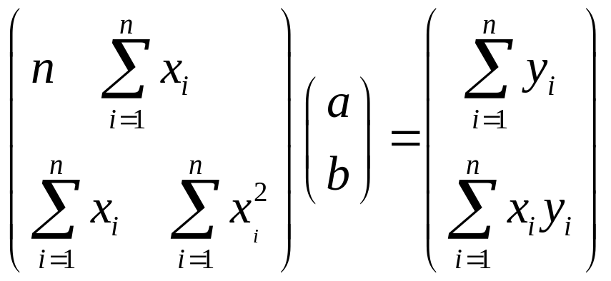

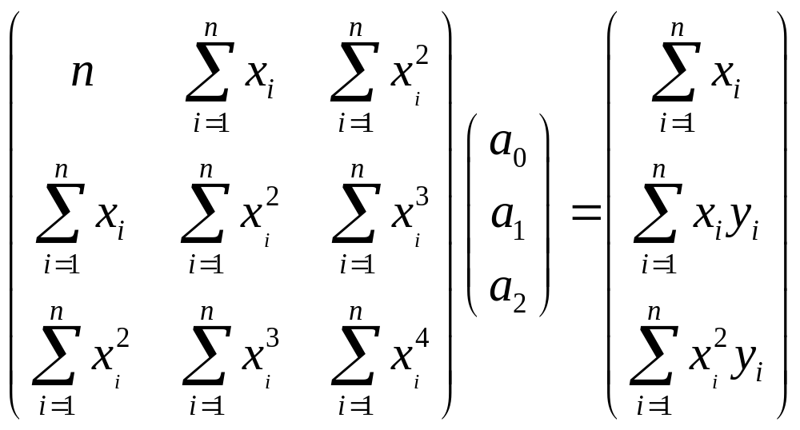
n = 1 时：y=ax+b
n = 2 时：

Slide 9
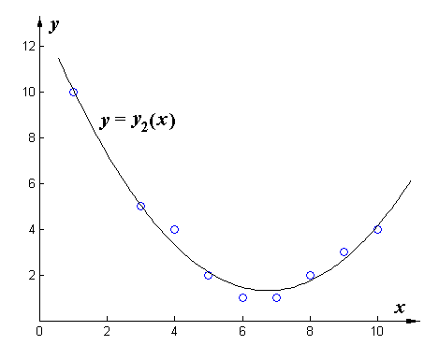
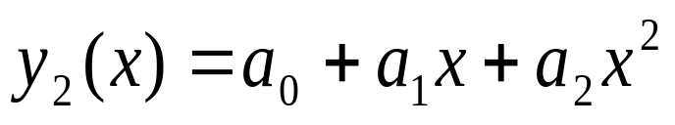
例1 设有如下数据
x | 1 | 3 | 4 | 5 | 6 | 7 | 8 | 9 | 10
f (x) | 10 | 5 | 4 | 2 | 1 | 1 | 2 | 3 | 4
利用最小二乘法求该组数据的多项式拟合曲线
解 将表中的数据点描绘在坐标纸上，可以看出这些点近似为一条抛物线．
故拟合曲线可取为

Slide 10
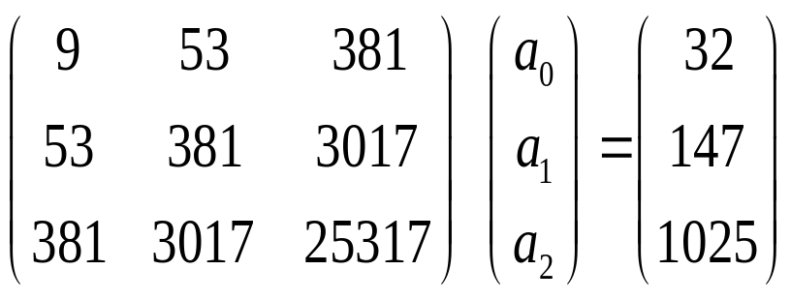
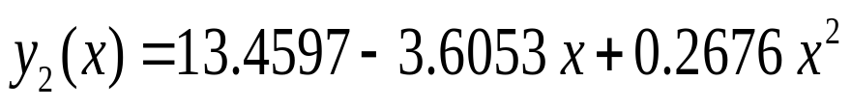
计算过程中的技巧:
正规方程组为
解之得 a₀=13.4597,
a₁ =－3.6053, a₂ =0.2676
所有x_{i}的一次方之和
所有x_{i}的平法和
有多少组数据这里就是多少
所有y_{i}的之和
所有y_{i} x_{i}的之和
所有x_{i}的三次方之和
所有y_{i} x²_{i}的之和
二次多项式拟合曲线方程为
所有x_{i}的四次次方之和

Slide 11


例2 设有数据,求其拟合多项式．
0
0.25
0.50
0.75
1.00
1.0000
1.2840.
1.6487
2.1170
2.7183
解：表格计算
i
x_{i} f_{i} x_{i}² x_{i}³ x_{i}⁴ x_{i} f_{i} x_{i} ²f_{i}
1
0
1.0000
0
0
0
0
0
2
0.25
1.2840
0.0625
0.0156
0.0039
0.3210
0.0803
3
0.50
1.6487
0.2500
0.1250
0.0625
0.8244
0.4122
4
0.75
2.1170
0.5625
0.4219
0.3164
1.5878
1.1908
5
1.00
2.7183
1.0000
1.0000
1.0000
2.7183
2.7183
求和
2.5
8.7680
1.8750
1.5625
1.3828
5.4515
4.4016

Slide 12
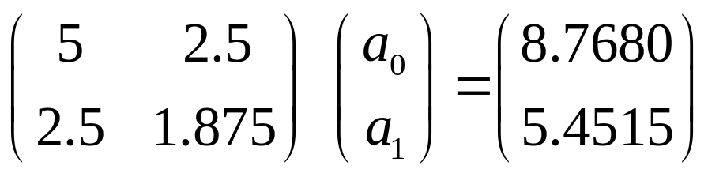
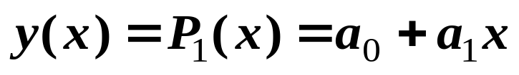
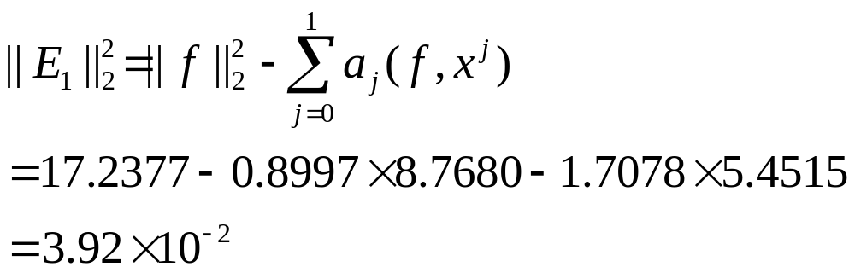
(1) 求一次拟合多项式 ，正规方程为c
解之有 a ₀ =0.8997, a ₁ = 1.7078
拟合多项式为
平方误差
(2)同理可以求二次拟合多项式

Slide 13

注： L-S method 首先要求设定 P(x) 的形式。若设n=m−1，则可取 P(x) 为过 m 个点的m−1阶插值多项式，这时ϕ = 0。
若n>m-1,则不是拟合和插值能够解决问题，需要根据情况继续抽样取值。
☞ 理论上讲，对于n<m-1，都可以通过拟合解决问题，但往往得到的多项式不能很好的拟合原函数，也通常要根据情况继续抽样，使得n<<m。
☞ y(x) 不一定是多项式P(x)，又如何解决呢？
如果不是多项式，通常也可以根据经验转换，然后可以根据多项式拟合的方法确定。

Slide 14

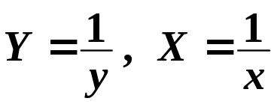
y
例：
(x_{i} , f_{i}) , i = 1, 2, …, n
x
≈
x
方案一：设
y
ax
+
b
n
x
ϕ
=
Σ
−
2
求 a 和 b 使得 最小。
(
a
,
b
)
(
i
f
)
ax
+
b
i
i
=
1
i
Take it easy! We just have to linearize it …
But hey, the system of equations for a and b is nonlinear !
线性化 /* linearization */：令 ，则
Y
≈
a
+
bX
就是个线性问题
将 化为 后易解 a 和b。
(
x
,
f
)
(
X
,
F
)
i
i
i
i

Slide 15
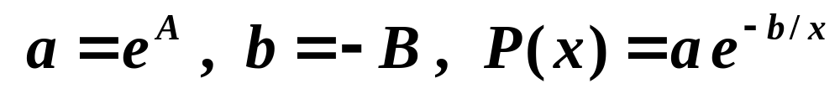
方案二：设
−
y
≈
a
e
b
/
x
( a > 0, b > 0 )
b
线性化：由 可做变换
ln
y
≈
ln
a
−
x
=
=
1
=
=
−
Y
ln
y
,
X
x
,
A
ln
a
,
B
b
Y
≈
A
+
BX
就是个线性问题
将 化为 后易解 A 和B
(
x
,
y
)
(
X
,
Y
)
i
i
i
i

Slide 16
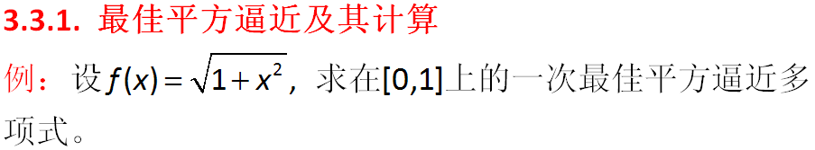
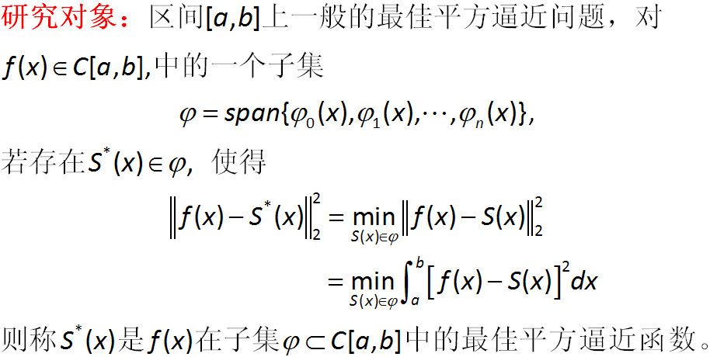
§3 函数的最佳逼近问题

Slide 17
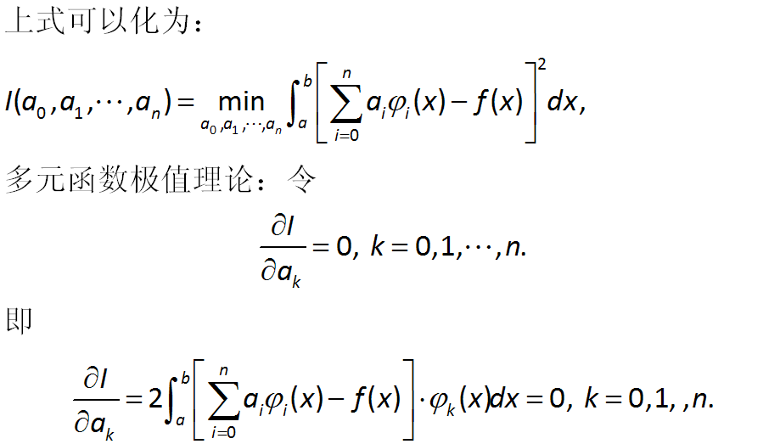

Slide 18
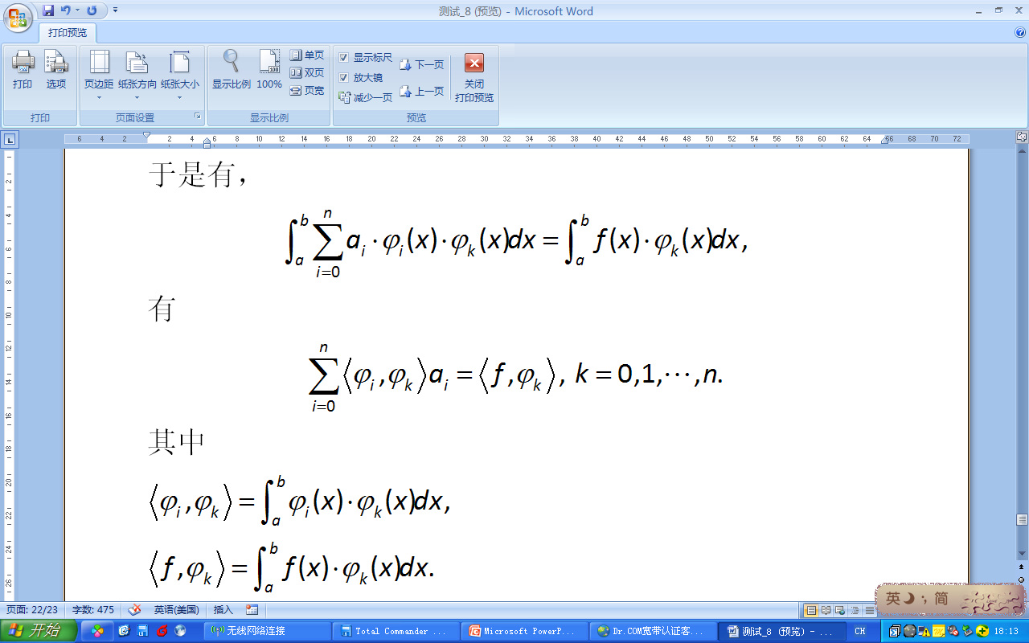
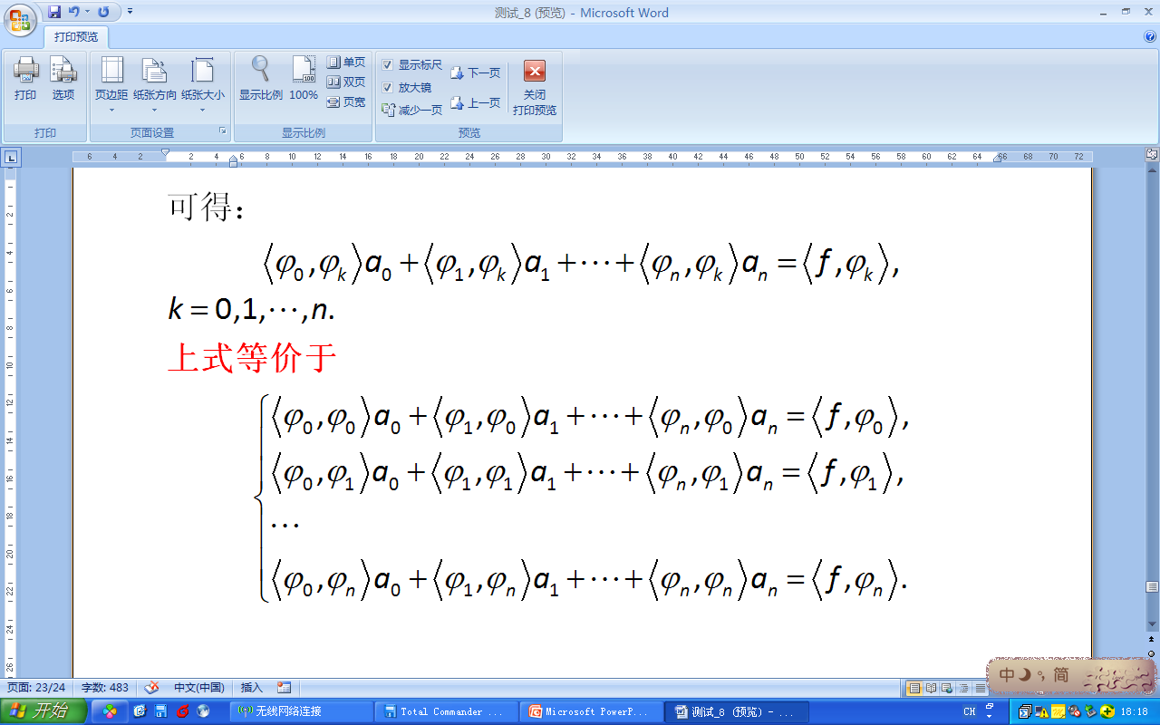

Slide 19
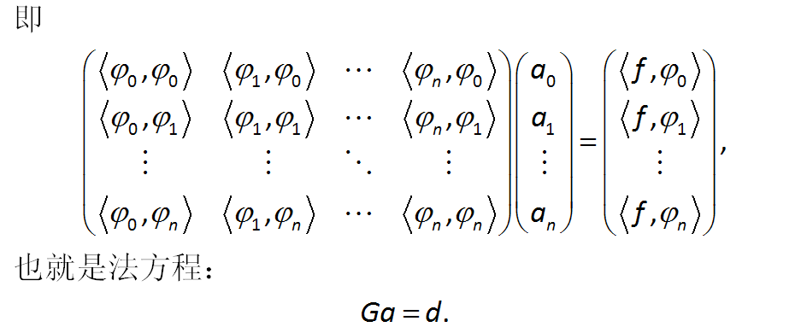
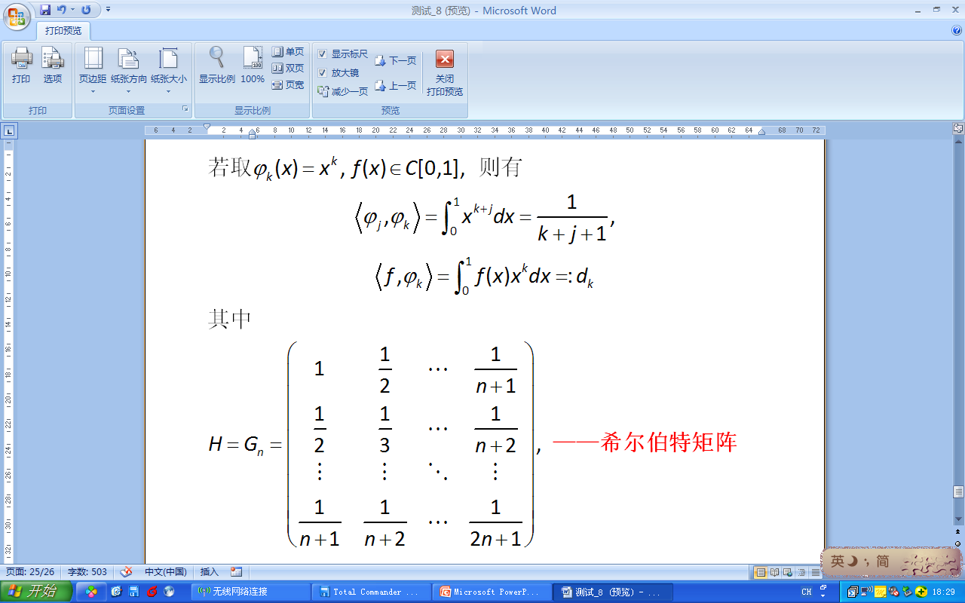

Slide 20
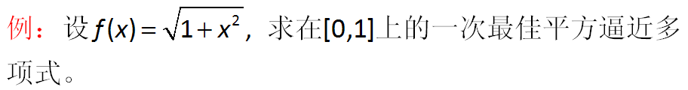
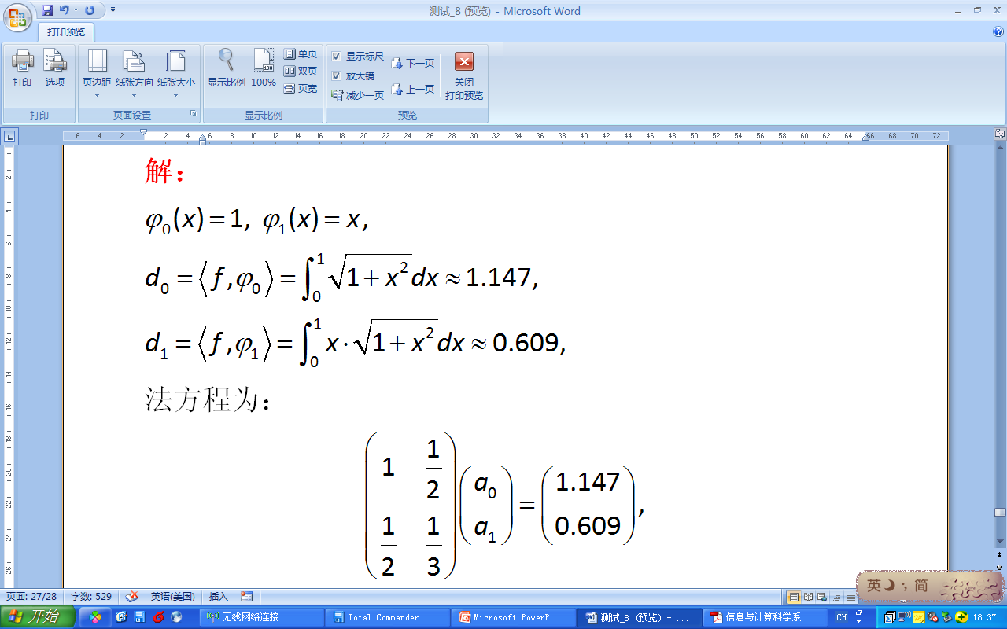



Slide 21

§4 用最小二乘法求解矛盾方程组
一、矛盾方程组
设有线性方程组
若秩(A|b)>秩(A)，则无解，此时为矛盾方程组。

Slide 22






二、最小二乘法
因方程组无解，故偏差(残量)
不全为零。
希望找到一组数 使偏差能按某种度量标准达到最小。
若记向量
即要求向量e的某种范数 最小。
为了便于计算、分析与应用，通常要求e的2-范数
为最小。
即
为最小。
这种要求偏差（残量）平方和最小的原则称为最小二乘原则

Slide 23







最小二乘解的求法：
设
则利用最小二乘原则求最小二乘解的问题即转化为求函数的最小值点。则函数在该点的关于每个自变量的偏导均为零：
即：

Slide 24





上述方程组,称为原矛盾方程组对应的正规方程组(或正则方程组,法方程组).故矛盾方程组的最小二乘解一定是相应的正规方程组的解。

Slide 25



上述方程组,称为原矛盾方程组对应的正规方程组
(或正则方程组,法方程组).故矛盾方程组的最小二乘解
一定是相应的正规方程组的解。
定理：1 若 矩阵A ,方程组 有唯一解( 称为矛盾方程Ax=b的法方程）
2 X是 的解，当且仅当X满足
不难理解，偏差总量无最大值，但有最小值，又只有一个驻点(偏导为零的点)，故该驻点一定就是最小值点，亦即法方程组的解一定就是矛盾方程组的最小二乘解.

Slide 26





例：求下列矛盾方程组的最小二乘解
解：由题目可知：

Slide 27



相应的法方程组为：
最小二乘解为：
例：求矛盾方程组的最小二乘解,并求误差平方和。
解:方程组写成矩阵形式为

Slide 28




正规方程组为
即
解得

Slide 29



此时
误差平方和为

